Slide 1
Учебный проект по теме:
Русский
танец.

Slide 2
Актуальность проблемы:
Эстетическое воспитание обуславливает возрастающая потребность общества в творческих личностях. Приобщение к творчеству вводит ребенка в мир волнующих, радостных переживаний, открывает ему путь эстетического освоения жизни.
Одним из важных условий от которых зависит успешность приобщения к творческим ценностям, является руководство этим процессом со стороны педагога. Педагог должен вести ребенка от восприятия красоты, эмоционального отклика к пониманию, формированию эстетических представлений, суждений, оценок. Учитель дает возможность учащимся самостоятельно познавать народную культуру, обогащать эстетический вкус. Эта работа кропотливая, требующая от педагога умения систематически, ненавязчиво пронизывать жизнь ребенка красотой, всячески облагораживать его окружение.

Slide 3
Краткая аннотация проекта:
Главной особенностью данного проекта является, что на занятиях учащиеся знакомятся с разновидностями танца. Перед учащимися открывается мир танца, они приобщаются к прекрасному виду искусства. Дети самостоятельно изучают различные движения к русскому народному танцу, а также знакомятся с элементами народного костюма.

Slide 4
Цель проекта:
Пополнение знаний,
Развитие навыков работы с большим объемом информации, развитие критического мышления,

Slide 5
Задачи:
развитие коммуникативных навыков,
активация творческих способностей и интерес учащихся к предмету,
научить учащихся самостоятельно собирать информацию,
проводить исследовательскую работу по изучению предмета.

Slide 6
Объект исследования:
Костюм русского народного танца;
Движения русского народного танца.

Slide 7
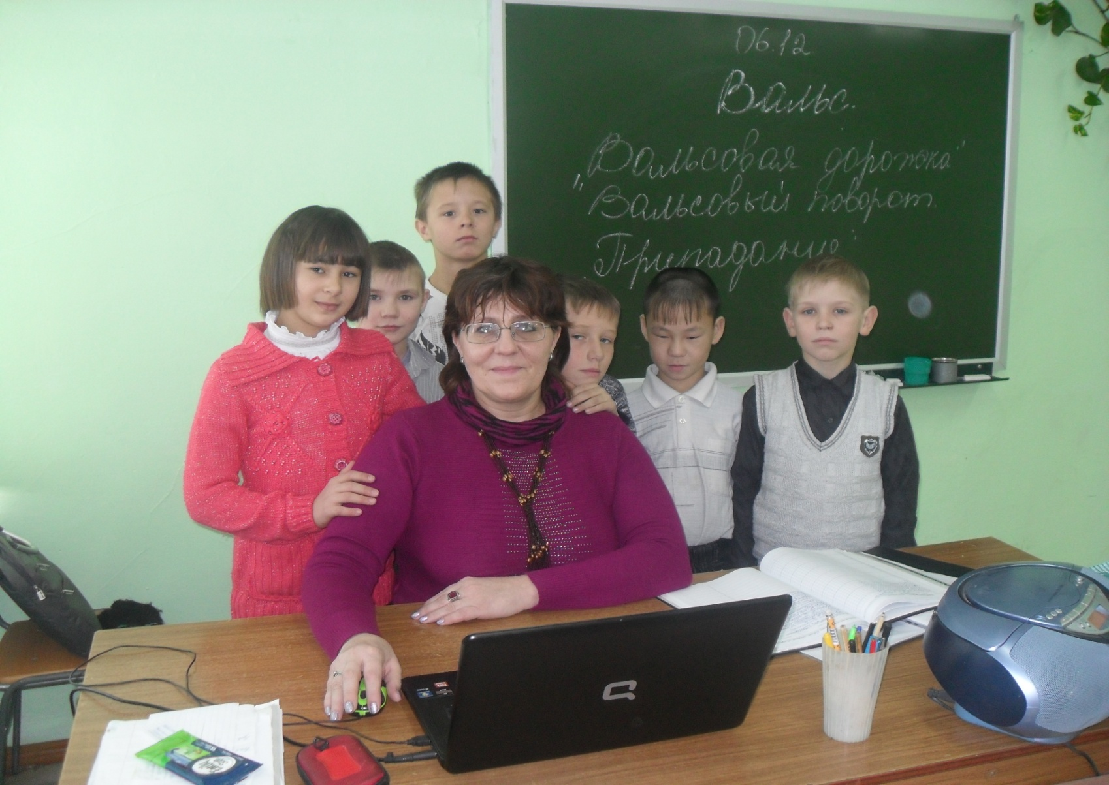
Участники проекта: учитель Ковган М.В., Донникова К, Семилет А, Стасько В, Сорокоумов В, Одзял К, Антропов М.

Slide 8
План проведения проекта:
Вводные занятия. Обсуждение с учащимися вопросов по теме проекта. Обсуждение с участником проекта целей, планов проведения исследований. Выполнение заданий по теме проекта;
Учащиеся проводят исследования. Консультация учителя. Выполнение творческих заданий по теме проекта;
Оформление результатов исследований;
Защита работы.

Slide 9
Вводные занятия:
Назначаются две группы.
Первая группа собирает информацию по костюмам русского народного танца.
Вторая группа собирает информацию по движениям русского народного танца.
Обсуждается с каждой группой планы, цели и задачи проекта.

Slide 10
Выполнение творческих заданий:
При выполнении творческих заданий, учитель консультирует учащихся, предлагает литературу по выбору. Учащиеся проводят исследования, изучают литературу, выписывают то, что нужно по теме. Делают выводы.
Свои задания выполняют в письменном виде, на листочках и сдают учителю для обработки информации.

Slide 11
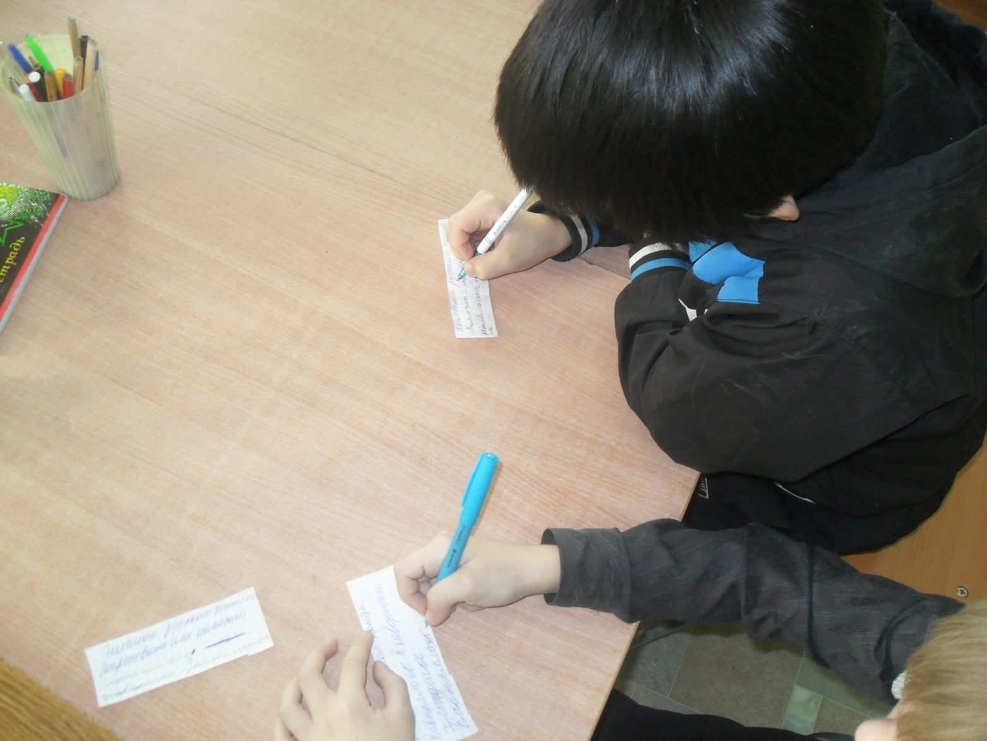
Творческая работа:

Slide 12
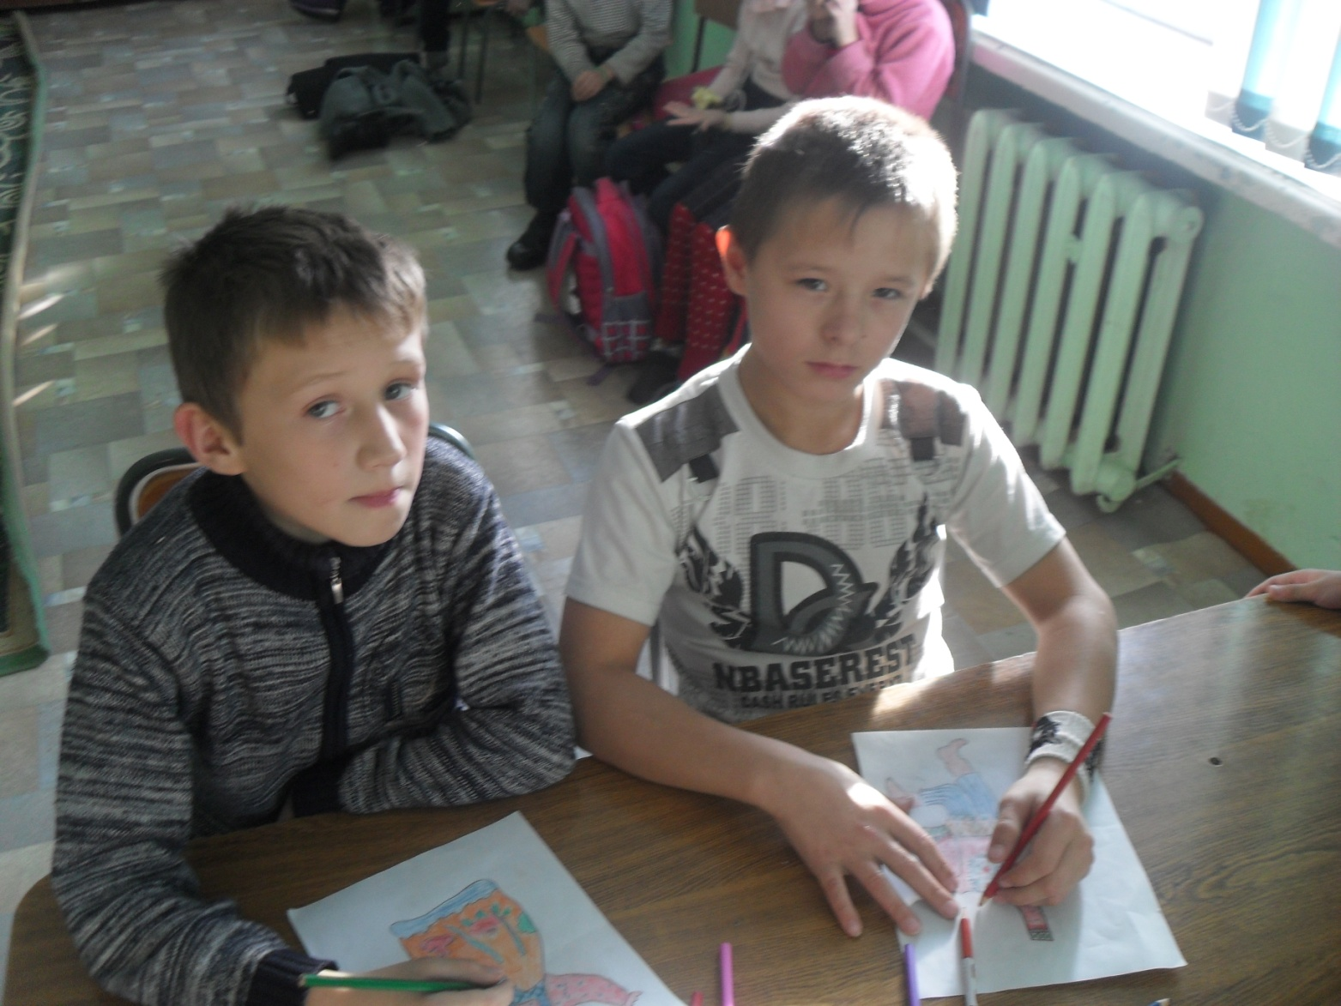
Творческая работа:

Slide 13
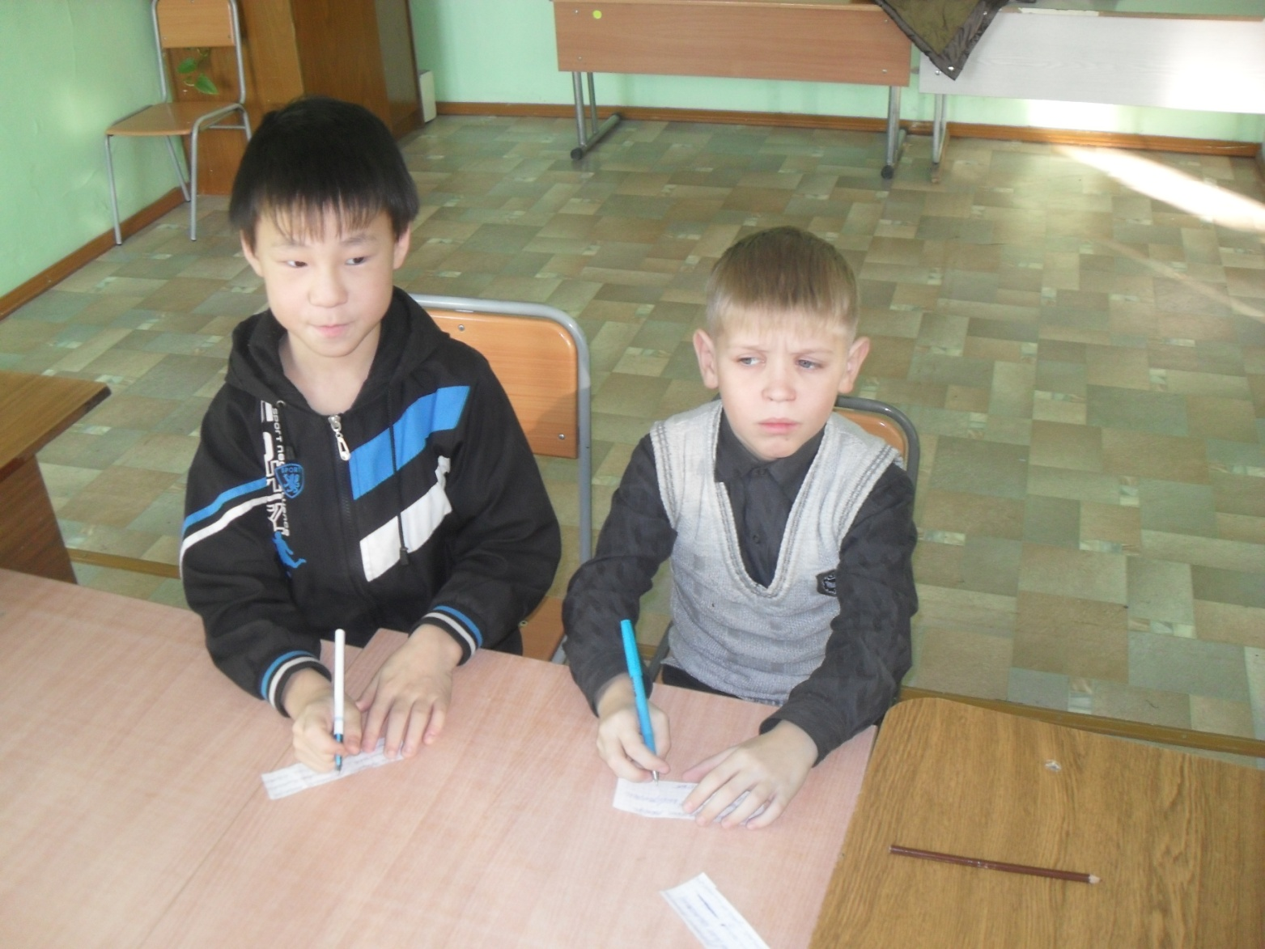
Творческая работа.

Slide 14
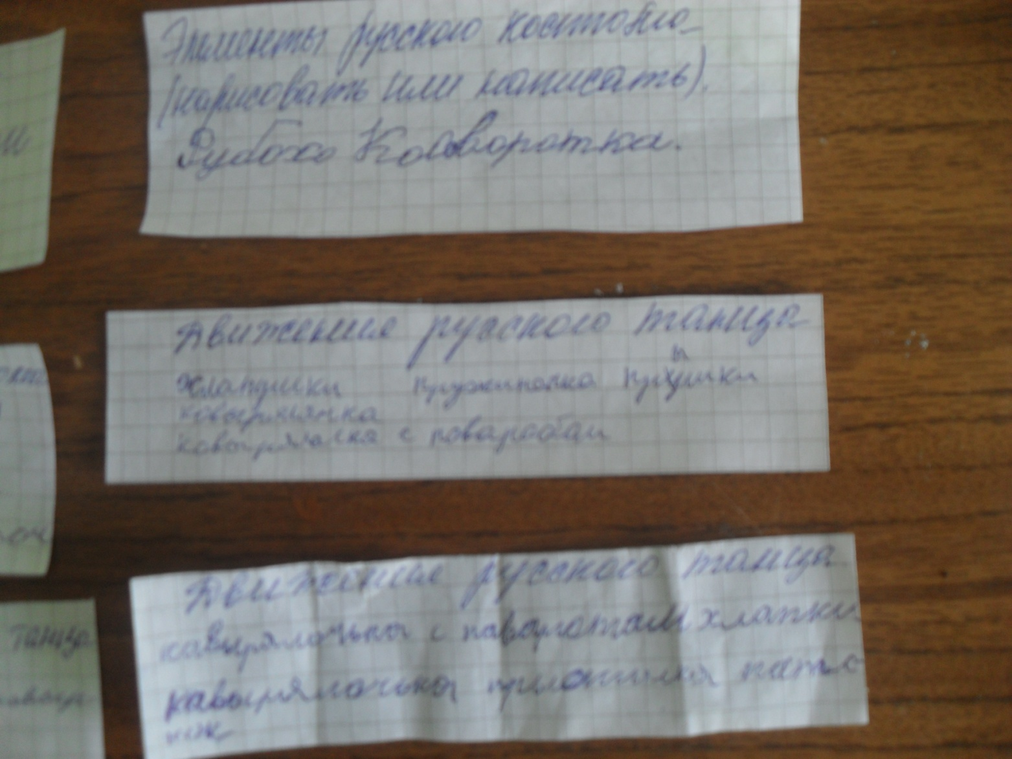
Творческая работа:

Slide 15
Движения русского народного танца:
Ковырялочка
Танец.
присядка
хлопушки
притопы
Шаг с каблучком
дроби
Переменный шаг

Slide 16
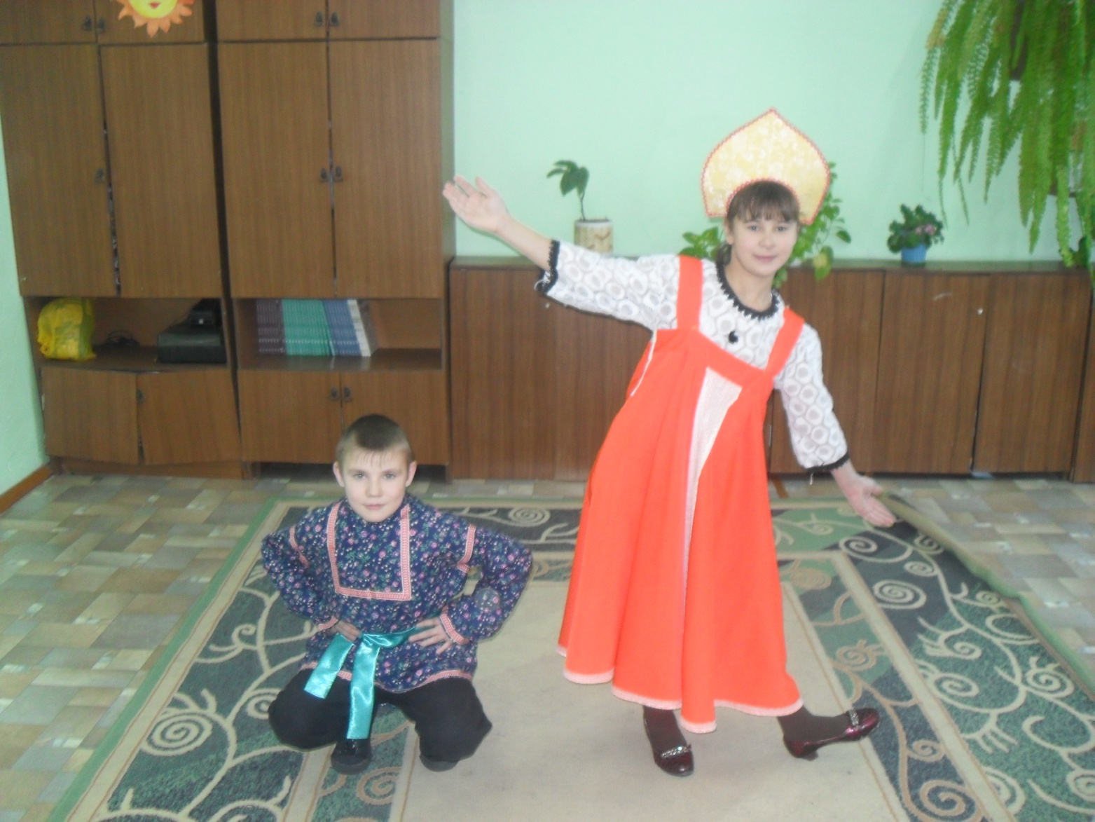
Движения:

Slide 17
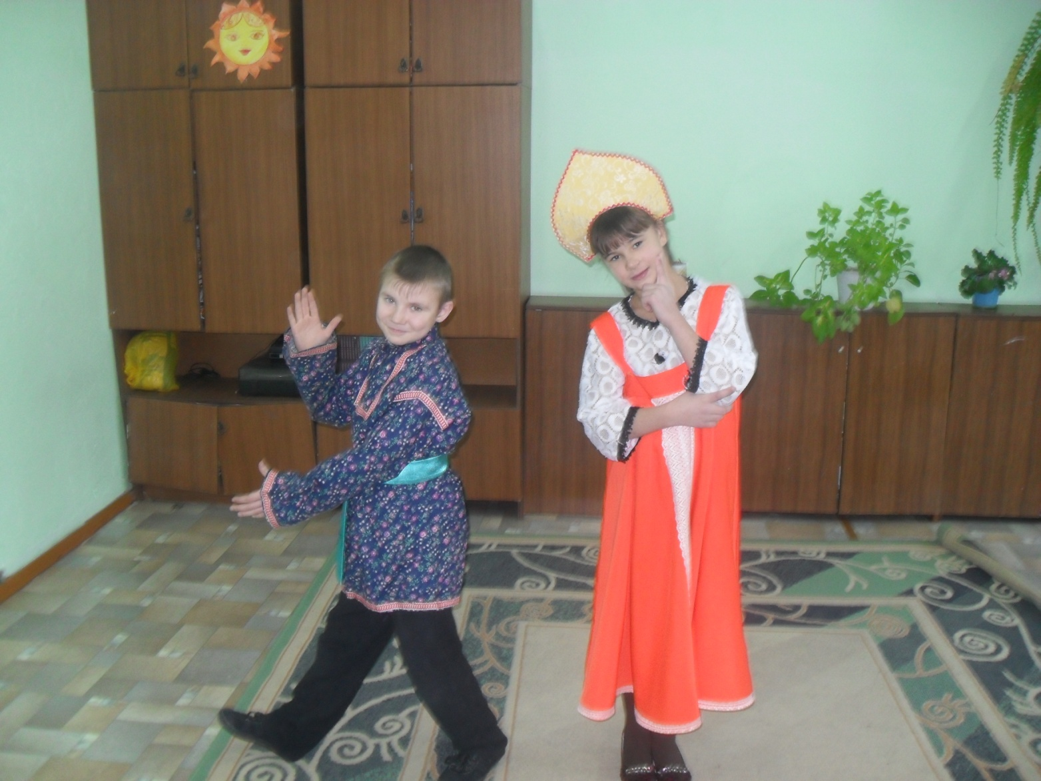
Движения:

Slide 18
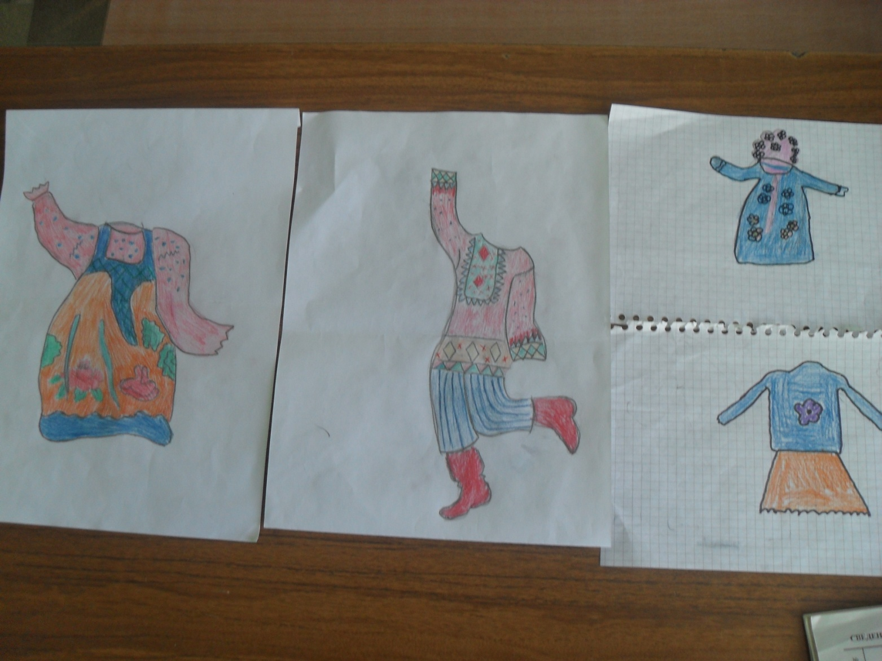
Защита работы:

Slide 19
Элементы костюма:
Женский
сй
сарафан
кокошник
блуза
Мужской
штаны
кушак
косоворотка

Slide 20
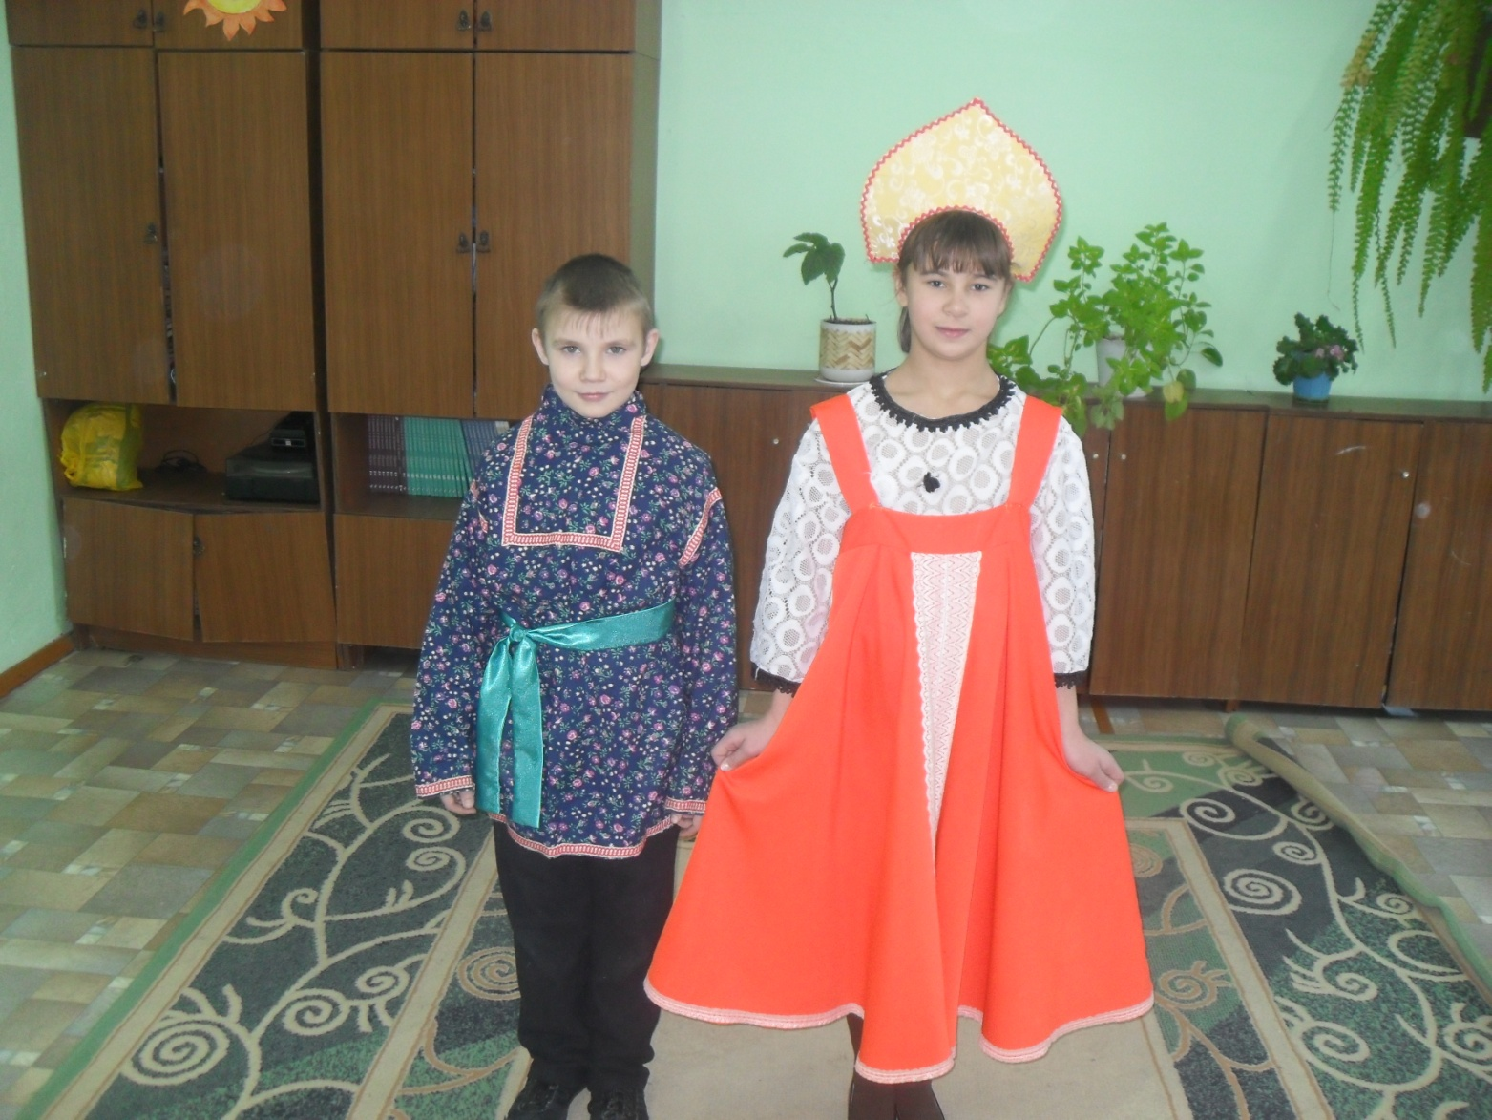
Защита проекта:

Slide 21
Завершение проекта:
Приобщение детей к народной культуре, участие детей в проекте позволило им получить опыт аналитического исследования, опыта публичного представления. При участии в проекте учащиеся закрепляют навыки поиска и анализа информации в разных источниках.
При завершении проекта учащиеся приобрели:
Личностные: проявлять интерес к изучению темы, ответственность при выполнении учебного задания в рамках групповой деятельности.
Метапредметные: умение отличать русский костюм от других костюмов, умение правильно использовать движения русского народного танца и применять их в танце.

Slide 22
Вывод:
Есть тенденция к повышению уровня развития творческих способностей. Так как учебный проект носит творческий характер.
Повышение мотивации в изучении темы и всего учебного процесса.
Деятельность детей предполагает создание нового объекта внешнего или внутреннего мира.

Slide 23
Литература:
Веселый хоровод (сборник танцев народов мира)
История костюма (журнал)
Музыкальные движения (Т.Ф.Коренева).

